Slide 1
Základní škola Sedmikráska, o.p.s.
Bezručova 293, 756 61 Rožnov pod Radhoštěm
Projekt Sedmikráska
CZ.1.07/1.4.00/21.3812
Společensko-hospodářské vlivy na krajinu a životní prostředí
Autor: Mgr. Jolana Sobotková
Vytvořeno: září 2014
Název: VY_32 _INOVACE_Z_10_Člověk, jeho činnost a vliv na krajinu_17
8. - 9. ročník

Slide 2
Vzdělávací oblast, tematický okruh, téma vzdělávacího materiálu:
Zeměpis, Socioekonomická geografie, Krajina a ekologie, Společensko-hospodářské vlivy na krajinu a životní prostředí
Metodický list, anotace:
Výuková prezentace žáky provádí postupně jednotlivými oblastmi lidské činnosti v souvislosti s jejich vlivem na přeměnu krajiny od historie až do současnosti. Doplněna je ilustrativními příklady.

Slide 3
Společensko-hospodářské vlivy na krajinu a životní prostředí
Těžba nerostných surovin
Průmyslová výroba
Doprava
Urbanizace
Zemědělství, lesnictví, vodohospodářství
Rekreace a cestovní ruch

Slide 4
Zemědělství ovlivňuje krajinu nejdéle
Přeměna stepí v pole, plantáže (káva, kakao
Kácení a žďáření lesů
Dovoz (invazních) druhů rostlin a živočichů
Mechanizací se utlačuje půda
Přeměna mezí ve velká pole – eroze, vymizení zvěře
Velkochovy – únik metanu
Nadměrné čerpání vody
Přehnojování
Pesticidy k ochraně plodin a proti škůdcům

Slide 5
Nejpodstatnější vlivy na život na Zemi
Čerpání přírodních zdrojů
Přesun surovin, hmot a zboží
Rostoucí spotřeba energie
Průmyslová výroba
Kumulace odpadů a odpadních látek
Škodliviny v ovzduší

Slide 6
Těžba nerostných surovin
Narušuje vzhled krajiny – povrchová více než důlní -
Chemický způsob těžby – poškození podzemních i povrchových vod
Zábor krajiny – likvidace domů, lesů…
Ničení orné půdy
Přerušení biokoridorů, hnízdišť…
Vytěžená místa je nutno REKULTIVOVAT: zasypat, osadit zelení nebo napustit vodou…

Slide 7
Uhlí (a rudy):
Na 1 tunu vytěženého 0,4 – 0,7 t odpadu
Poklesy poddolovaných území při hlubinné těžbě
Vznik hald - antropogenní reliéfy
Ropa a zemní plyn:
Těžní věže v krajině
Ropné havárie – únik ropy, oleje – až 10 mil. tun ročně
Války a terorismus
Likvidace zemního plynu hořením

Slide 8
Průmyslová výroba
Antropogenní tvary – změna reliéfu
Skládky odpadního materiálu
Výstavba komunikací, skladů
Plýtvání surovinami bez recyklace
Znečištění ovzduší plynnými i pevnými látkami – oxid uhličitý, oxidy síry a dusíku – kyselé deště a skleníkový efekt
Smog
Znečištění vody a také velká spotřeba
Znečištění půdy a vliv exhalací na porost

Slide 9
Doprava
Exhalace, hluk, otřesy, vibrace,
Zábor půdy a lesa pro nové komunikace
Přerušení volné migrace zvířat
Narušení reliéfu a vzhledu krajiny
Výstavba velkých vodních děl pro vodní d.
Úniky benzínu a oleje

Slide 10
Urbanizace – rozrůstání se měst
Výrazná změna krajinného charakteru i její funkce
Zábor půdy
Spotřeba vody
Kumulace odpadů (průmysl i domácnosti)
Exhalace z domácností i dopravy
Málo zeleně
Nutnost čistíren odpadních vod
Smog – vliv na zdraví obyvatel

Slide 11
Lesnictví a vodní hospodářství
Zalesňování i odlesňování způsobují změny v charakteru krajiny, zastoupení rostlin i živočichů
Změna klimatických podmínek (místních i v celosvětovém měřítku)
Lesy jsou důležité pro odpočinek, jako filtr vzduchu i zadržování živin a vlhkosti
Regulace vodních toků – zrychlení nebo zpomalení odtoku vody z krajiny (povodně)
Změny hladiny podzemní vody

Slide 12
Cestovní ruch a rekreace
Cestovní ruch i rekreace jsou důležitými součástmi života lidí, jak pro odpočinek a regeneraci, tak také pro poznání
Jeho neuvážený rozvoj může mít však za příčinu narušení krajiny až její devastaci
Ohrožení rostlinných a živočišných druhů
Zábor půdy a likvidace lesa
Neestetičnost krajina
Znečištění vody…

Slide 13
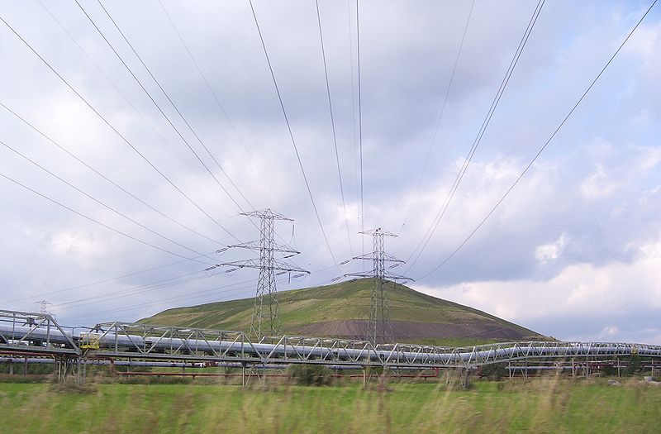
Halda - antropogenní tvar reliéfu, Polsko

Slide 14
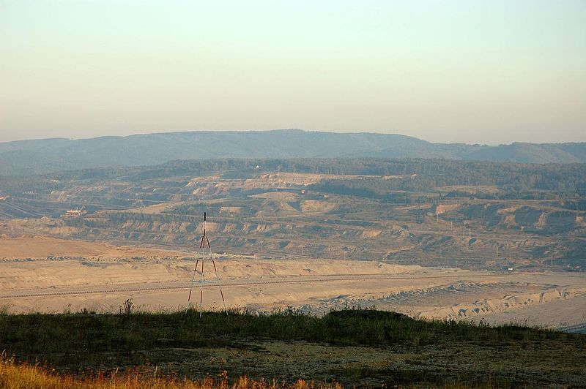
Lom Jiří – Česká republika

Slide 15
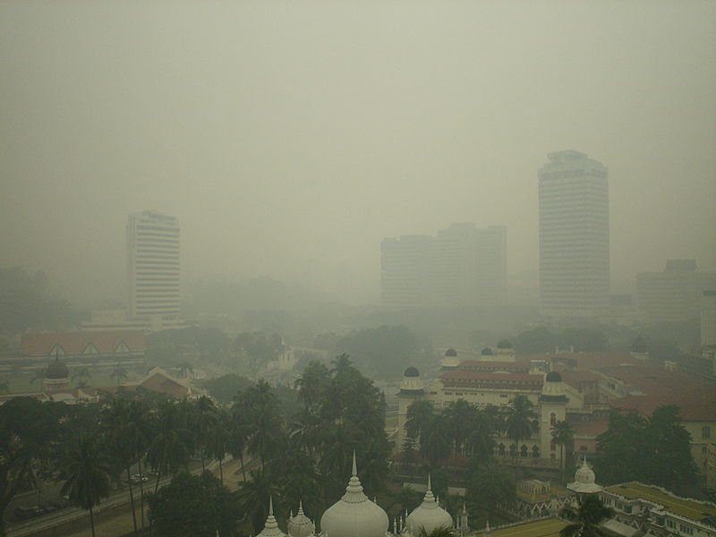
Smog v Kuala Lumpur - Malajsie

Slide 16
Zdroje obrázků:
MACIEJAN. wikimedia.commons [online]. [cit. 23.9.2014]. Dostupný na WWW: http://commons.wikimedia.org/w/index.php?title=User:Maciejan&action=edit&redlink=1
Petr Štefek: wikimedia.commons [online]. [cit. 23.9.2014]. Dostupný na WWW: http://commons.wikimedia.org/
SA/2.0. wikimedia.commons [online]. [cit. 23.9.2014]. Dostupný na WWW: http://creativecommons.org/licenses/by-sa/2.0

